Slide 1

Machine Learning 101
Regularización
© All rights reserved. www.keepcoding.io

Slide 2
Índice
Regresión lineal (repaso rápido)
El problema de overfitting
Regularización: Ridge Regression
Least Absolute Shrinkage and Selection Operator (LASSO)
© All rights reserved. www.keepcoding.io

Slide 3
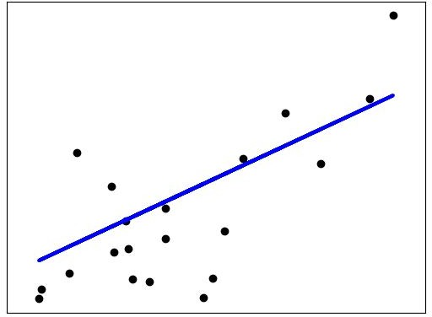



Regresión lineal en una variable
y = precio (€)
x = tamaño (m²)
© All rights reserved. www.keepcoding.io

Slide 4
Regresión lineal en una variable
Función objetivo
Función de coste
Intentamos minimizar la función de coste de modo que la diferencia entre los datos reales y los predichos por la función objetivo sea lo menor posible
© All rights reserved. www.keepcoding.io

Slide 5
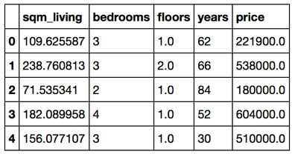

Regresión lineal en varias variables
¡cuidado con la interpretación de estos coeficientes!
© All rights reserved. www.keepcoding.io

Slide 6
Índice
Regresión lineal (repaso rápido)
El problema de overfitting
Regularización: Ridge Regression
Least Absolute Shrinkage and Selection Operator (LASSO)
© All rights reserved. www.keepcoding.io

Slide 7
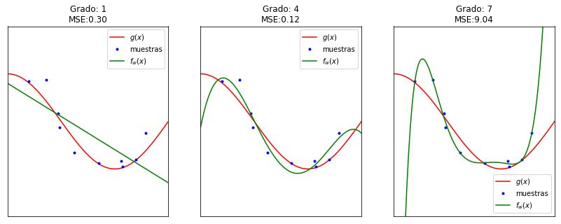
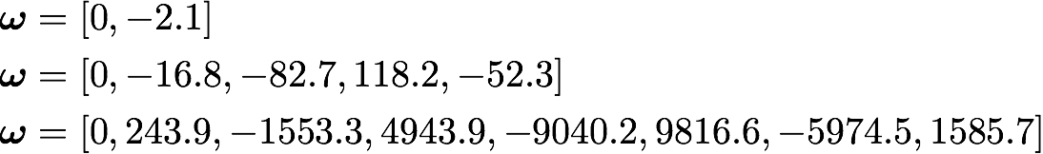
El problema de overfitting
© All rights reserved. www.keepcoding.io

Slide 8
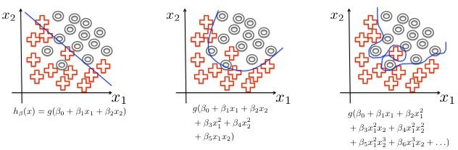
El problema de overfitting
También aplica en clasiﬁcación: regresión logística
© All rights reserved. www.keepcoding.io

Slide 9
El problema de overfitting
¿Cómo abordar el sobreajuste? Dos estrategias
Regularización: penalizar coeficientes grandes
Selección de características: reducir la dimensionalidad del problema
En ambos casos, se busca reducir la complejidad del modelo. Pero nada es gratis: será a costa de aumentar el sesgo.
© All rights reserved. www.keepcoding.io

Slide 10
Índice
Regresión lineal (repaso rápido)
El problema de overfitting
Regularización: Ridge Regression
Least Absolute Shrinkage and Selection Operator (LASSO)
© All rights reserved. www.keepcoding.io

Slide 11

Motivación
La solución de mínimos cuadrados es inestable (coeficientes de alto valor)
Solución: penalizar los coeficientes de alto valor
¿Cómo? Modificando la función de coste
α: parámetro de regularización (hay que fijarlo a priori)
© All rights reserved. www.keepcoding.io

Slide 12
Parámetro de regularización
Compromiso entre magnitud de los coeficientes y ajuste de la solución
Si es muy grande ➝ todos los coeficientes nulos (underfitting)
Si es nulo ➝ no hay regularización (posibilidad de sobreajuste)
Ha de fijarse a priori (k-fold CV)
Se cumple que
© All rights reserved. www.keepcoding.io

Slide 13
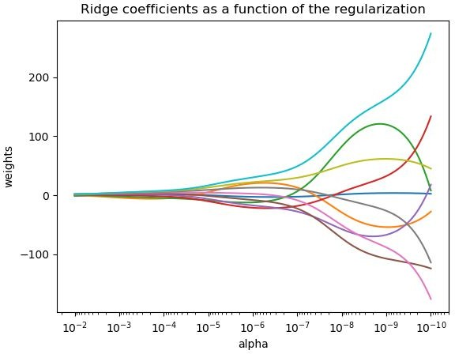
Parámetro de regularización
Fuente: http://scikit-learn.org/stable/auto_examples/linear_model/plot_ridge_path.html#sphx-glr-auto-examples-linear-model-plot-ridge-path-py
© All rights reserved. www.keepcoding.io

Slide 14

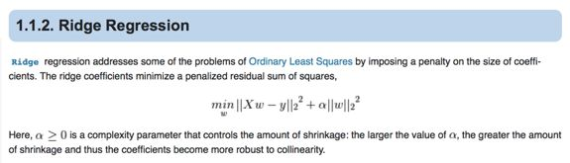
Ridge regression
En forma matricial, aunque no nos importa mucho para este módulo :)
© All rights reserved. www.keepcoding.io

Slide 15
Índice
Regresión lineal (repaso rápido)
El problema de overfitting
Regularización: Ridge Regression
Least Absolute Shrinkage and Selection Operator (LASSO)
© All rights reserved. www.keepcoding.io

Slide 16


Lasso
Regresión lineal
Regularización
© All rights reserved. www.keepcoding.io

Slide 17
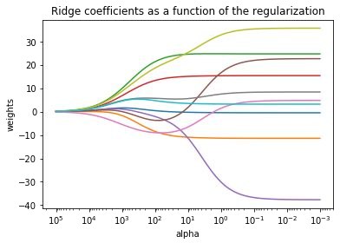
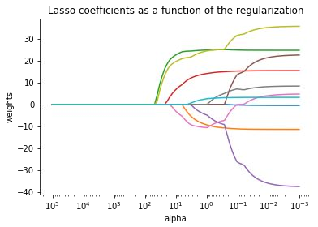
Lasso vs Ridge
from sklearn import datasets
diabetes = datasets.load_diabetes()
X = diabetes.data y = diabetes.target
© All rights reserved. www.keepcoding.io

Slide 18
Comparativa
Ridge
Lasso
Afecta a todos los coeficientes (incluye todos o ninguno)
Computacionalmente eficiente y previene overfitting
Buen punto de partida para analizar un problema: por defecto, usarlo
Capaz de anular algunos coeficientes (solución dispersa)
Selección de características e interpretabilidad del modelo (también previene overfitting)
ElasticNet
Early Stopping
© All rights reserved. www.keepcoding.io

Slide 19
Lo que puedes hacer ahora ...
Implementar algoritmos de regresión lineal (+regularización) y Lasso
Entender el impacto del parámetro de regularización en el modelo
Entender las diferencias entre Ridge y Lasso
Entender cómo afecta el parámetro de regularización en regresión logística a la frontera de separación
© All rights reserved. www.keepcoding.io

Slide 20
Referencias
An Introduction to Statistical Learning.
Capítulo 3.
Hands On Machine Learning.
Capítulo 4
© All rights reserved. www.keepcoding.io

Slide 21
Let’s code!
© All rights reserved. www.keepcoding.io

